Slide 1
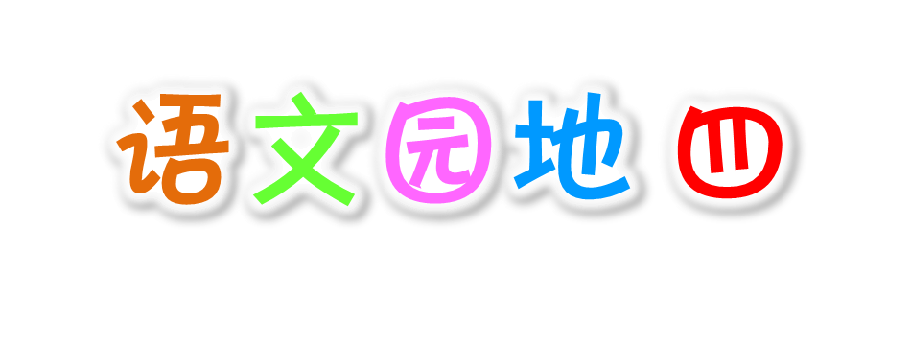

Slide 2

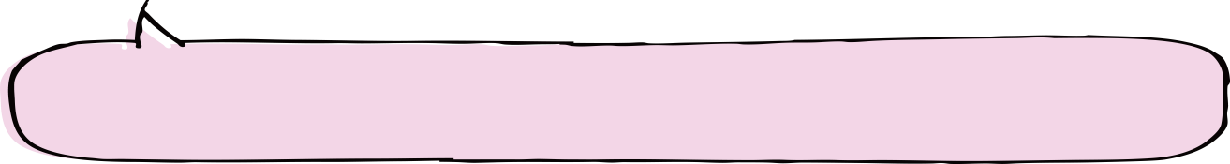
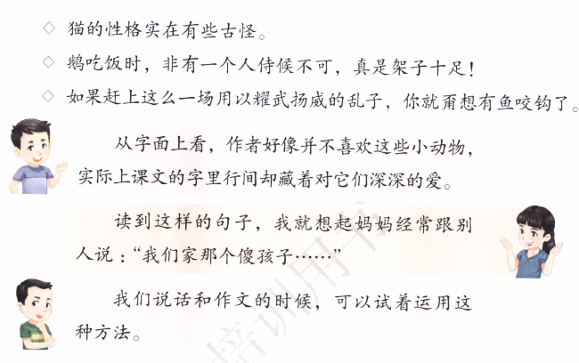
读一读，找规律。
你读了这些话，你了解了什么？
读一读这些句子，我发现这都是本单元课文中描写动物的明贬实褒句子，学习这样描写动物，可以帮助我们更好地表达自己对动物的喜爱之情，写出来的文章更加吸引读者的阅读兴趣。

Slide 3
练一练，学运用。
读下面一段话，用“ ”画出你认为明贬实褒的词语。
（1）我们班主任是个不称职的妈妈，为了给我们补课，她女儿生病都没有去看看。
（2）欧阳海对自己的生命很不负责任，拦惊马救列车，却牺牲了自己宝贵的生命。

Slide 4

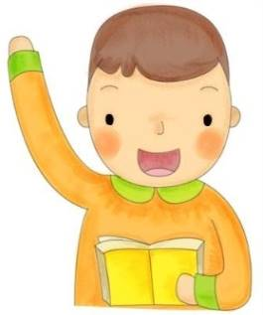
我拓展，我积累。
小朋友，你还积累了哪些这样的句子？
（1）在乌云和大海之间，海燕像黑色的闪电，在高傲地飞翔”、“只有那高傲的海燕，勇敢地、自由自在地、在泛起白沫的大海上飞翔。
（2）我国儿童的狡猾的眼光察觉，她爱我们，并没有存心要打的意思。

Slide 5

gān gǎn
肝
秆
杆—— （肝脏）—— （麦秆）
qiào qiào
俏
峭
消—— （俏丽）—— （陡峭）
pǔ bǔ
浦
哺
捕—— （黄浦江）—— （哺育）
lún lūn
沦
抡
轮—— （沦落）—— （抡拳）
我们知道了这是四组字形近字，我们可以通过换偏旁的方法记住这些字。
读一读，你发现了什么？

Slide 6

我会认
肝脏
麦秆
gān
gǎn
心肝
秸秆
肝
秆
肝硬化
秫秸秆

Slide 7
我会认
俏丽
陡峭
qiào
qiào
俊俏
峭立
俏
峭
花俏
悬崕峭壁

Slide 8
我会认
黄浦江
哺育
pǔ
bǔ
浦东
哺养
浦
哺
珠还合浦
乌鸦反哺

Slide 9
我会认
沦落
抡拳
lún
lūn
沦陷
抡刀
沦
抡
沉沦
抡打

Slide 10
练一练，学运用。
（1）看一看，连一连
gān gǎn qiào pǔ bǔ lūn lún
秆 杆 俏 哺 浦 沦 抡

Slide 11
练一练，学运用。
（2）比一比，再组词。
杆( ) 消 ( ) 捕（ ） 轮（ ）
肝( ) 俏 ( ) 浦 ( ) 沦（ ）
秆( ) 峭（ ） 哺（ ） 抡（ ）
桅杆 消灭 捕鱼 车轮
心肝 俏皮 浦东 沦陷
秸秆 陡峭 哺育 抡拳

Slide 12
我拓展，我积累。
小朋友，你还积累了哪些这样的词语？
这样含有大海自然景物和跟大海有关的工具名称的词语还有很多。
gǎn gān xiāo xiāo
杆——赶 ( 追赶 ) ——竿( 竹竿 ) 消——销 (销路 )——宵（元宵）
pū fǔ lún lún
捕——铺 (铺路 )——脯（果脯） 论——纶（涤纶）——囵 （囫囵）

Slide 13

你知道下面这些词语分别说的是哪一类人吗？选一两个说一说。
千里马 老黄牛 百灵鸟 领头羊 小蜜蜂
纸老虎 变色龙 铁公鸡 应声虫 哈巴狗
·

Slide 14
参考答案：
“千里马”比喻有才干的人。
“老黄牛”比喻老实肯干的人。
“百灵鸟”声音好听、嗓子清脆、唱歌好听的人。
“领头羊”比喻做事走在最前面的那个。
“小蜜蜂”比喻勤劳的人。

Slide 15
“纸老虎”外强中干的人。
“变色龙”在生活中善于变化和伪装的人。
“铁公鸡”那些小气 吝啬 贪婪的人。
“应声虫”缺乏主见、随声附和的人。
“哈巴狗”没有骨气、摇尾乞怜的人。

Slide 16
选词语说句子：
(1)这两个歹徒看上去很凶悍，其实都是纸老虎。
(2)他是个一毛不拔的铁公鸡。

Slide 17
练一练，学运用。
选择上面的词语，填在下面的括号里。
（1）他是公司的（ ），带领大家冲出困境，步入
正轨。
（2）他一见领导就点头哈腰的，活像一只（ ）。
领头羊
哈巴狗

Slide 18

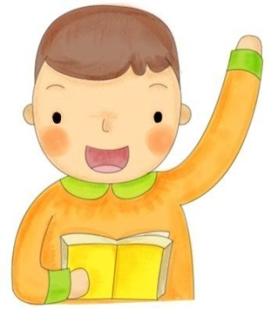
这样在生活中有另一层寓意的词语还有很多。
黑马 蠢驴 孺子牛 马后炮
马前卒 马大哈 替罪羊 笑面虎
我拓展，我积累。
小朋友，你还知道哪些这样带有寓意的词语？

Slide 19
体会下面句子中冒号的用法，从短语中选一个，仿照着写一段话。
它要是高兴，能比谁都温柔可亲:用身子蹭你的腿，把脖子仲出来让你给它抓痒。
什么东西响了一声，它立刻警戒起来:看看前，看看后，咕咕地警告鸡雏要马上集合到它身边来。
后来我看到鹅果然能看守门户:凡有生客进来，鹅必然厉声叫嚣;甚至篱笆外有人走路，它也要引吭大叫，不亚于狗的狂吠。
爱臭美的小狗
粗心的小杰
热心肠的老奶奶
读了这些句子，我们知道了这三段话都是举事例写一个动物的特点的，前半句是动物的特点，后面用冒号，紧接着举事例说明这一特点。

Slide 20
参考答案：
（1）爱臭美的小狗：每天早晨会蹲在镜子前照着镜子抓抓耳，挠挠腮，好像在看自己样子漂不漂亮，有时把奶奶的小花手绢顶在头上跑来跑去的玩。
（2）粗心的小杰：不是忘了老师布置的作业，就是把钥匙扔在家里。
（3）热心肠的老奶奶：她总是闲不住，今天帮东家看个孩子，明天帮西家买个菜，好像浑身有使不完的力气。

Slide 21
如果去掉下面句子中加点的词语，表达效果有什么不同？
说它贪玩吧，的确是啊，要不怎么会一天一夜不回家呢？
它若是不高兴啊，无论谁说多少好话，它也一声不出。
它板正的姿势啦，步态啦，和别的公鹅攀谈时的腔调啦，全是海军上将的派头。
·
·
·
·
·
·
·
我们读了这三个句子，知道了这个题目的要求是让我们体会语气词在句子中的表达效果。
读一读，你发现了什么？

Slide 22
参考答案：
第一个句子如果去掉这三个语气词，就带有责备的意味了，感觉说话不够亲切，表达不出对小猫的喜爱之情。
第二个句子如果去掉语气词“啊”，就不能表现出作者对小猫的亲近、喜爱之情。
第三个句子如果去掉语气词“啦”，表达的效果就是严肃、认真的，不能表现出作者对白鹅的亲近、喜爱之情。

Slide 23

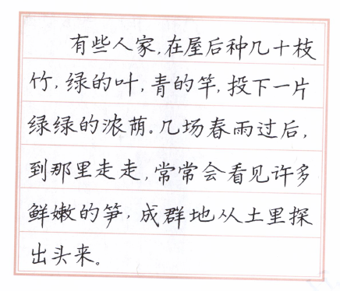

小朋友，观察上面的字，说说你发现了什么？
读了题目要求，我知道了这个题目的要求是写字时要注意：字距要比行距小、字的大小基本一致、两边留的空白大致相等。

Slide 24
练一练，学运用。
按要求在作业纸上工整地把这段话写下来。

Slide 25

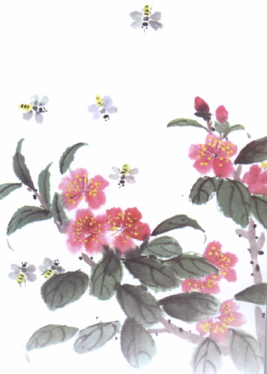
蜂
【唐】罗隐
不论平地与山尖，
无限风光尽被占。
采得百花成蜜后，
为谁辛苦为谁甜。

Slide 26
作者介绍：
罗隐（833—909），唐末文学家。字昭谏，余杭（今属浙江）人，罗隐的讽刺散文的成就很高，堪称古代小品文的奇葩。有诗集《甲乙集》，清人辑有《罗昭谏集》。

Slide 27
蜂
【唐】罗隐
不论平地与山尖，
无限风光尽被占。
采得百花成蜜后，
为谁辛苦为谁甜。
注释：
①山尖：山峰。
②无限风光：极其美好的风景
③占：占有，占据。
④采：采取，这里指采取花蜜

Slide 28
蜂
【唐】罗隐
不论平地与山尖，
无限风光尽被占。
采得百花成蜜后，
为谁辛苦为谁甜。
诗意：
无论在平原还是在山尖，美丽的春光尽被蜜蜂占领。采集百花酿成了蜜以后，不知道为谁辛苦为谁甜？

Slide 29
赏析：
蜂与蝶在诗人词客笔下，成为风韵的象征。然而小蜜蜂毕竟与花蝴蝶不同，它是为酿蜜而劳苦一生，积累甚多而享受甚少。这首诗赞美了蜜蜂辛勤劳动的高尚品格，也暗喻了作者对不劳而获的人的痛恨和不满。

Slide 30
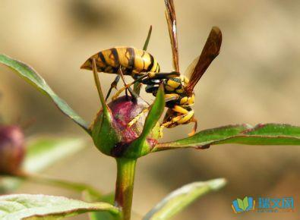
延展阅读
蜂儿
【宋】杨万里
蜂儿不食人间仓，
玉露为酒花为粮。
作蜜不忙采蜜忙，
蜜成又带百花香。

